Slide 1
웹 모바일 콘텐츠 디자인
이 선 경

Slide 2



Slide 3
웹 개발의 핵심
3요소

Slide 4
웹 접근성(Web Accessibility)
장애인, 고령자 등 웹사이트에 제공하는 정보에 비장애인과 동등하게 접근하고 이해할 수 있도록 보장 하는 것
웹상에서 제공되는 텍스트와 이미지, 영상 등을 접했을 경우, 한눈에 재빨리 내용 파악이 가능하지만, 장애인은 그렇지 않습니다. 그림이나 사진들을 제공할 때 눈으로 볼 수 없는 경우를 대비하여 그림이나 사진을 대신 할 수 있는 설명을 텍스트로 제공해야 하며, 동영상이나 오디오의 경우 청각장애인을 위한 음성정보를 문자로 제공 해야 합니다. 또한, 마우스를 사용할 수 없는 사용자를 위하여 키보드만으로도 모든 콘텐츠에 접근하여 이용할 수 있도록 해야 하며, 움직임이 느린 사용자를 위해 시간 조절 기능을 제공 해야 합니다.

Slide 5
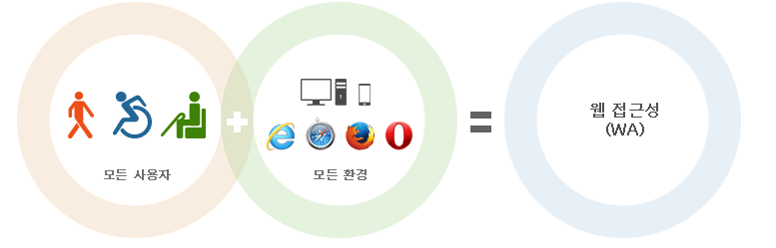
웹 접근성(Web Accessibility)

Slide 6
웹 표준성
크롬, 파이어폭스, 사파리 등 세상에는 브라우저 종류가 참 많습니다. 우리나라에도 네이버에서 개발한 웨일 이라는 브라우저가 있죠. 나라마다 우리는 알지 못하는 브라우저의 종류들이 다양하게 많을 겁니다.
표준화 된 언어를 사용함으로써 동일한 결과물을 보여주는 것 - 웹 표준 이라고 합니다

Slide 7
웹 호환성
표준 웹 기술을 사용하여 운영체제(OS), 특정 브라우저 등 한쪽으로 최적화되거나, 종속되지 않도록 공통 요소를 사용하여 웹을 개발 하는 기법
인터넷 익스플로러 브라우저에 최적화된 비 표준 기술이 사용

Slide 8

웹 실무용어
데이터베이스 (DB)
플랫폼 (유튜브, 인스타그램, 페이스북)
프레임 워크 (전자 정부 프레임워크)
반응형 웹 적응형 웹
도메인 명 (네이버 www.naver.com )
웹 호스팅
서버 호스팅

Slide 9
소프트웨어 개발 방법론
순차적(절차적) 설계 방법론
구조적 (모듈화)
정보 공학 (자료, 데이터, 데이터업무위주)
객체지향 (상호작용시스템)
컴포넌트 (함수, 라이브러리) 방법론
애자일방법론(XP, 린, FDD, 스크럼)
제품기반(테일러링)방법론

Slide 10
애자일 모형(Agile Model) 방법론
고객의 요구사항 변화에 유연하게 대응
일정 주기를 반복하면서 개발 과정 진행
낭비 없게, 고객과의 소통에 초점
기업 활동 전반에 사용
스프린트 , 이터레이션(릴리즈 세분화 단위)
애자일 기반의 소프트웨어 개발 모형 ➔ 스크럼, XP, 린, 기능중심(FDD)

Slide 11

피그마(Figma)
컴퓨터 그래픽 -편집
이선경

Slide 12
UIUX 디자인 필수 – Figma
피그마를 잘 다룬다. 디자인을 잘한다.
디자인을 잘하는 사람이 피그마를 잘 다룬다.
➔
디자인을 효율적으로 더 잘 할 수 있다.

Slide 13
피그마를 사용해야 하는 이유
실무에서는 흔한 수정 요청
불필요한 반복 시간 단축
효율적인 협업 가능
완성도 매우 높은 툴

Slide 14
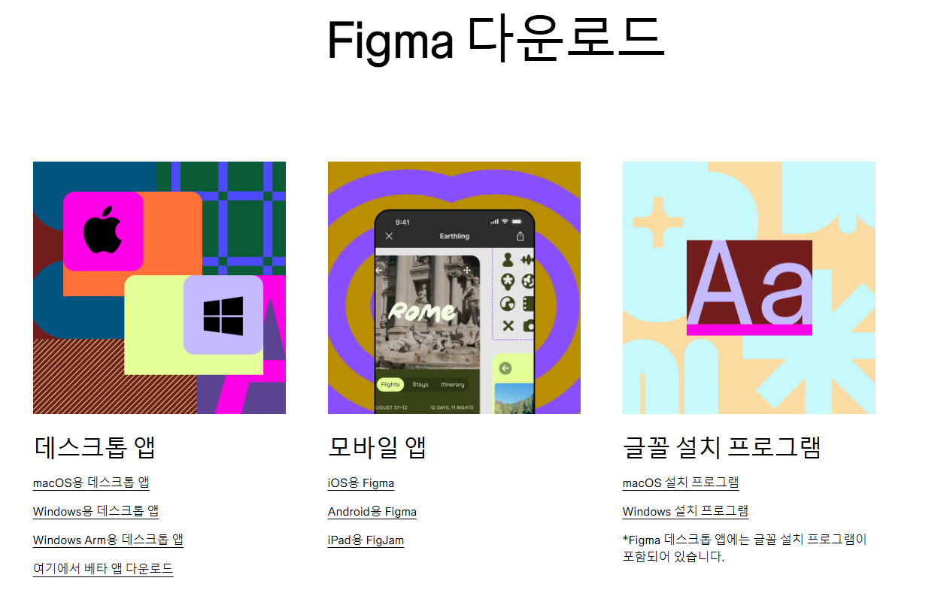

Slide 15
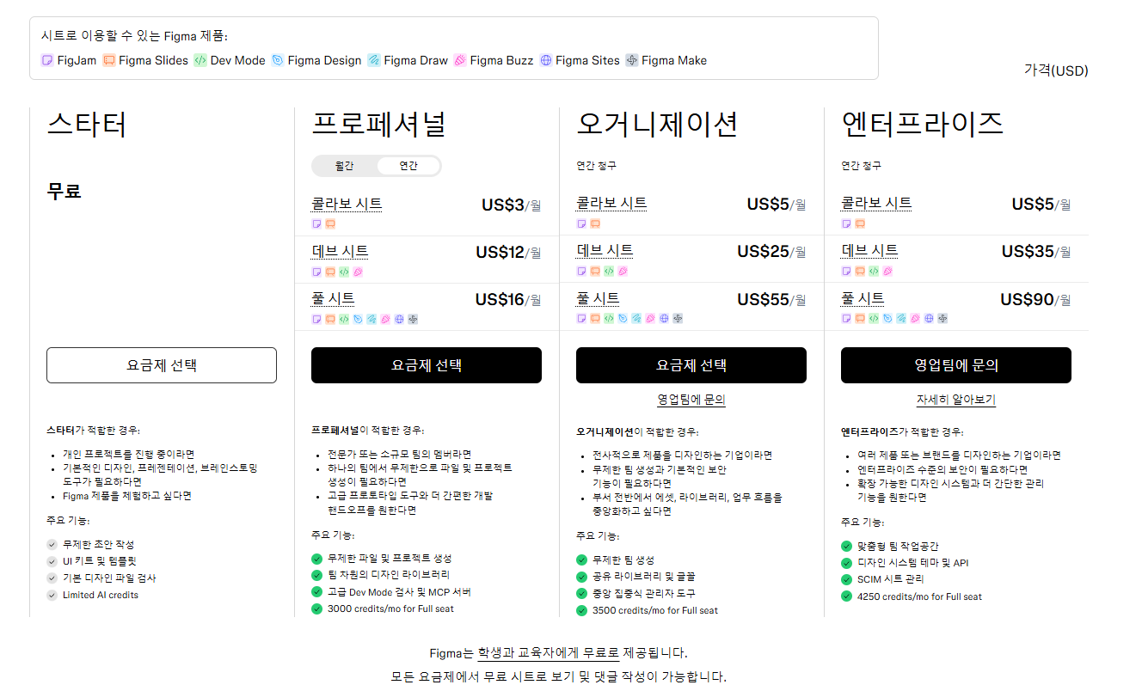

Slide 16
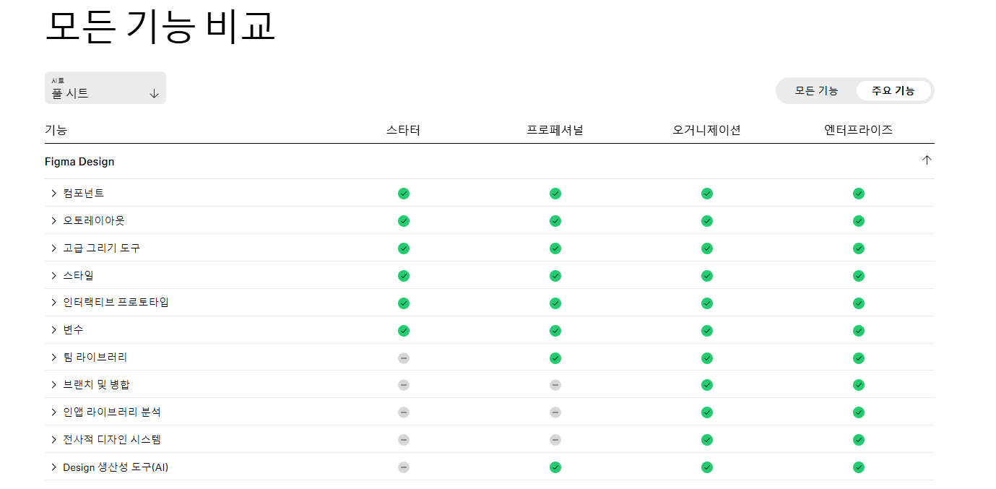

Slide 17
초보자도 쉽게 배우는
피그마 훝어보기
페이지, 섹션, 프레임, 레이어
레이아웃 그리드 설정법
도형과 텍스트 사용한UI 스타일링
UI 디자인 따라하기
작업공유 및 실시간 협업
에셋 또는 결과물 내보내기
알아두면 유용한 기능
Dev mode 이해하기
알아두면 쓸만한 플러그인
피그마 기초

Slide 18
초보자도 쉽게 배우는
스타일 사용법
Auto Layout 사용법
Constraints 사용법
컴포넌트 사용법
프로퍼티 활용하기
변수 이해하고 사용하기
Mode 이해하기
프로토타입 기본 기능 익히기
프로토타입 고급 기능 익히기
피그마 중급

Slide 19
초보자도 쉽게 배우는
디자인시스템 필수 개념이해
라이브러리 기능소개
디자인시스템 예제 제작
컬러시스템
타이포그래피
아이콘
스페이싱 &사이징
컴포넌트
디자인 시스템 활용한 페이지 제작
라이브러리 업데이트 및 스왑 기능
피그마 고급

Slide 20
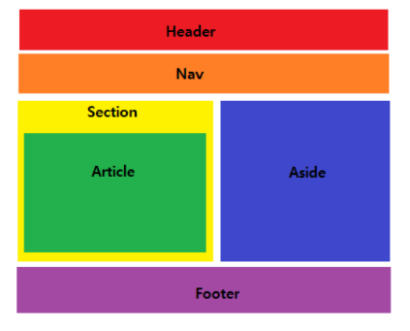
<header> 제목, 부제목, 로고, 검색 창 등을 제공
<nav> 메인 메뉴처럼 다른 페이지로 갈수 있는 링크들 연결
<section> 페이지에서 보여주고 싶은 주요 내용
<Article> 본문의 주요 내용
<aside> 본문 외의 내용들. 보통 웹 사이트 정보에 추가적 으로 제공하는 기능, 대부분 페이지의 오른쪽이나 왼쪽에 위치
<footer> 웹페이지에서의 저작권, 법규, 제약사항 같은 소유자나 회사의 관련된 일반적 정보를 공유하는 데 사용되는 태그
BODY

Slide 21
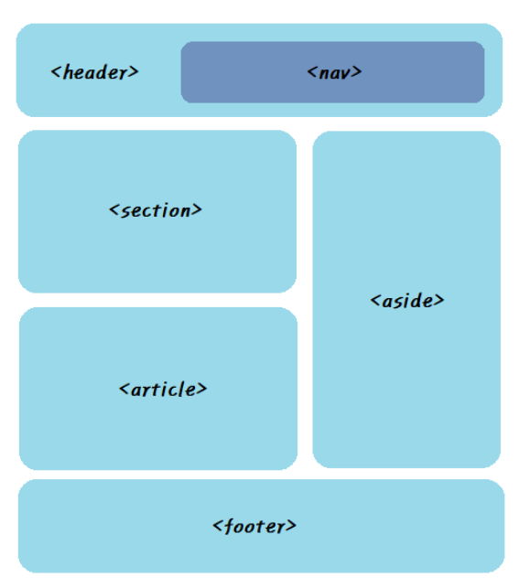
BODY

Slide 22
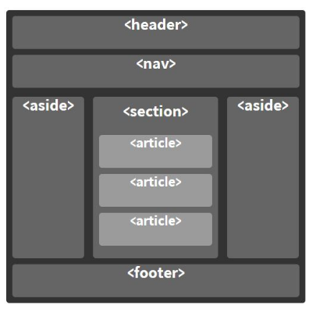
BODY

Slide 23
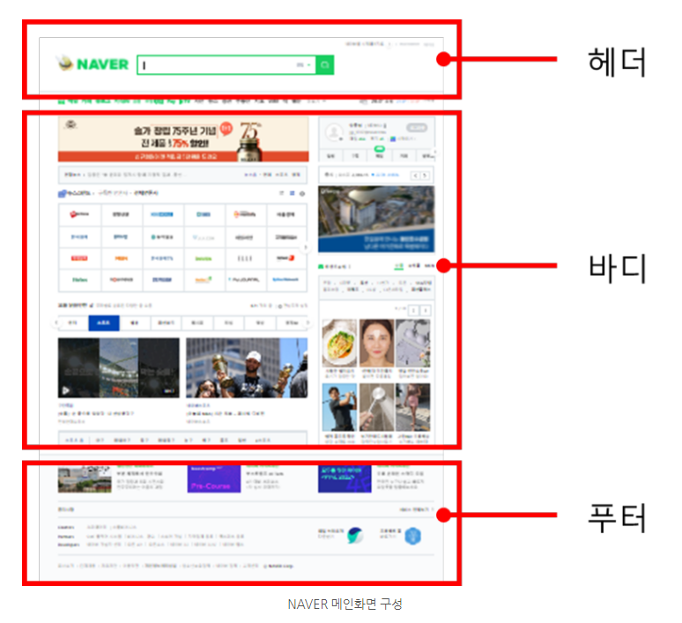

Slide 24
피그마 주요 개념 차이점
용어 | 개념 및 역할
레이어(Layer) | 하나의 개별 요소(도형, 이미지, 텍스트)를 뜻함. 피그마 안에서 가장 기본 단위 모든 도형과 오브젝트가 레이어로 존재
그룹(Group) | 여러 레이어(요소)를 묶어 한번에 선택하거나 이동, 크기 조절 등 편집을 쉽게 하는 기능
프레임(Frame) | 캔버스 위에 공간을 만들고, UI 디자인에서 화면 단위(웹페이지, 모바일 화면 등) 역할, 그룹과 달리 내부의 레이어들을 포함하는 동시에 크기와 위치 등이 관리되는 '컨테이너' 개념
섹션(Section) | 여러 개의 프레임이나 요소를 묶어 프로젝트 내에서 큰 단위로 분류, 정돈하는 기능. 예를 들어 '홈페이지 섹션', '로그인 페이지 섹션' 등으로 나눌 때 사용. 시각적 구분 및 관리에 편리
페이지(Page) | 프로젝트 전체를 나누는 가장 큰 단위, 서로 다른 디자인 파일들이라고 생각할 수 있어, 예를 들어 '메인 프로젝트 페이지', '프로토타입 페이지' 등으로 구분. 여러 페이지를 자유롭게 추가하거나 이동이 가능

Slide 25
피그마 주요 개념 차이 요약
용어 | 개념 및 역할
레이어(Layer) | 디자인의 기본 단위인 개별 오브젝트
그룹(Group) | 여러 레이어를 편리하게 다루기 위한 묶음 (Ctrl + G)
프레임(Frame) | 화면 한 화면단위(모바일, 웹 등)로 내부 레이어를 포함하는 컨테이너
섹션(Section) | 여러프레임과 요소를 논리적, 시작적으로 묶는 큰 그룹
페이지(Page) | 프로젝트 내 여러 작업 공간을 구분하는 큰 단위

Slide 26
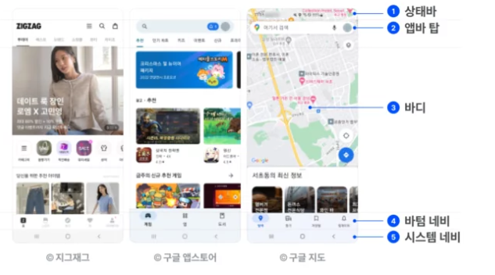
레이아웃과 그리드 시스템
Layout
화면크기, 텍스트, 이미지, 여백 등의 다양한 구성 요소를 고려하여 앱 내에 정보를 시각적으로 배치 하는 것

Slide 27
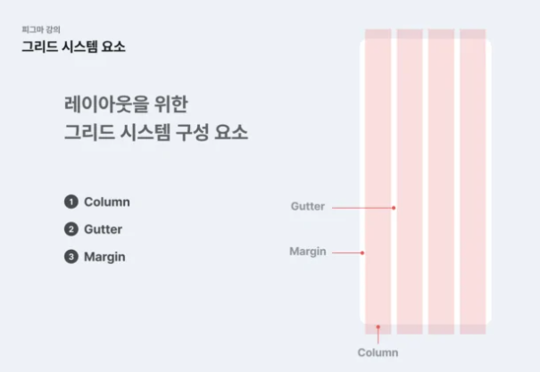
레이아웃과 그리드 시스템
Grid System
여러종류의 요소를 질서 있게 배치하기 위한 그리드규칙을 말한다. 그리드를 활용하면 시각 적 통일성을 줄 수 있다

Slide 28
스타일 종류
Text Style
텍스트의 서체 종류, 크기, 두께 등의 스타일을 저장 후 연결해서 사용하는 기능
UI내 타이포그래피를 정의할 때 사용하는 기능
Color Style
컬러 스타일은 UI에 사용되는 컬러를 스타일에 저장 후 연결해서 사용하는 기능
Effect Style
특정 레이어의 그림자, 배경 블러 등의 스타일을 저장 후 연결해서 사용하는 기능
Grid Style
레이아웃 그리드 스타일을저장 후 연결해서 사용하는 기능

Slide 29
스타일을 사용하는 이유
일관성 유지
유지보수 용이성
작업시간 단축

Slide 30
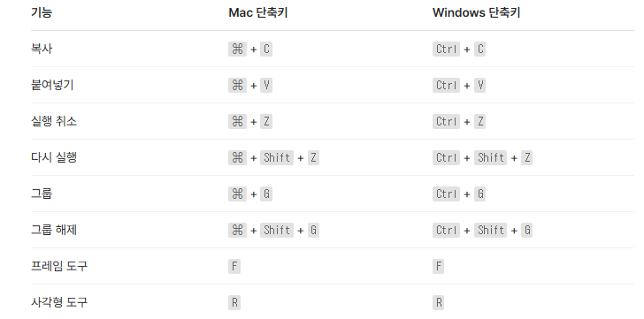
Figma 필수 단축키(Mac / Windows 비교)

Slide 31
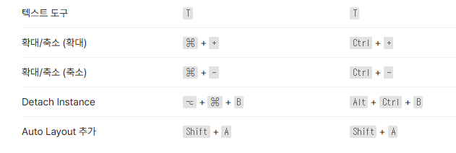
Figma 필수 단축키(Mac / Windows 비교)

Slide 32
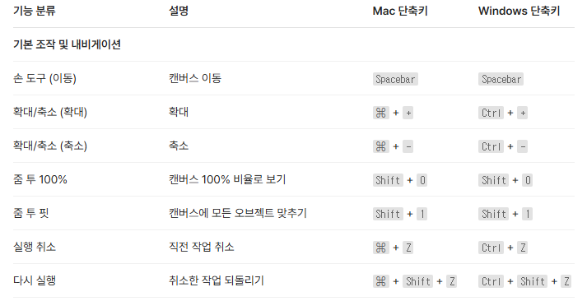
피그마 핵심 단축키 정리(Mac vs.Windows)

Slide 33
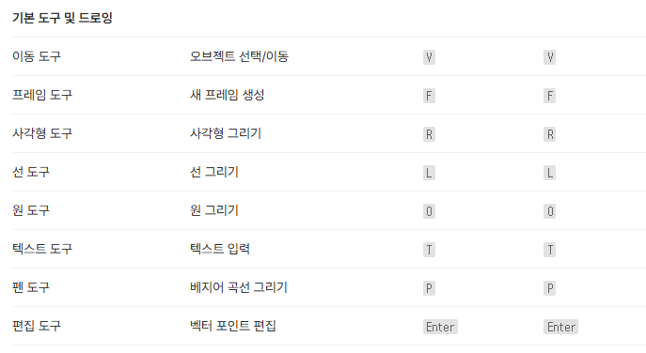
피그마 핵심 단축키 정리(Mac vs.Windows)

Slide 34
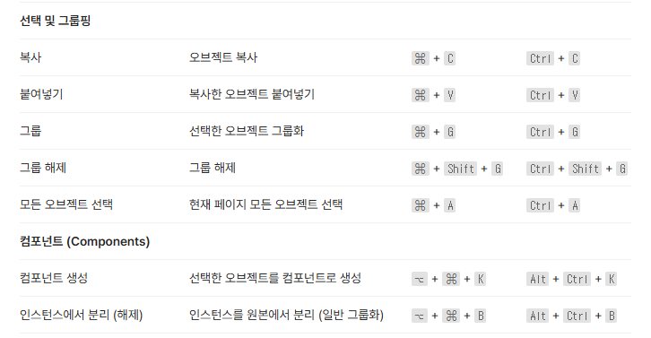
피그마 핵심 단축키 정리(Mac vs.Windows)

Slide 35
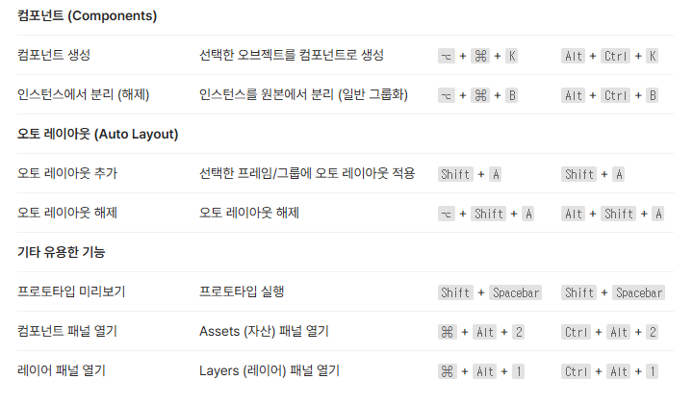
피그마 핵심 단축키 정리(Mac vs.Windows)

Slide 36
피그마 핵심 단축키 정리(Mac vs.Windows)

